Slide 1
Présentation d’ouvrage : Etrangers familiers
Le travail frontalier en Suisse et au Luxembourg : Réalités et défis
Frontières résilientes et échelles urbaines
Strasbourg Séminaire de recherche 5 et 6 Octobre 2023
Isabelle Pigeron-Piroth, Université du Luxembourg, UniGR-Center for Border Studies

Slide 2
Plan de la présentation
Introduction : présentation des travaux et des réseaux
Présentation d’ouvrage : Etrangers Familiers : les travailleurs frontaliers en Suisse : Conceptualisation, Emploi, Quotidien et Pratiques
Mise en perspective avec le travail frontalier au Luxembourg
Les travailleurs frontaliers sont-ils des vecteurs de la résilience territoriale?

Slide 3


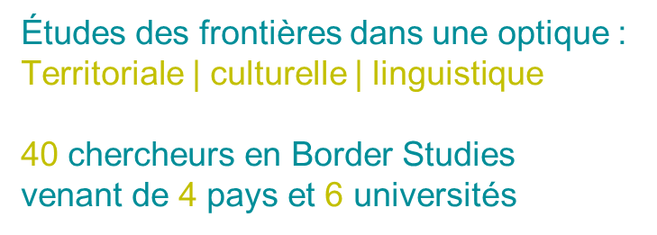


Présentation des travaux et réseaux
UniGR-Center for Border Studies : réseau pluridisciplinaire de chercheurs des Universités de la Grande Région. Problématique des frontières
LaborSwissLux : Emploi et mobilités en contexte transfrontalier (perspective comparative avec la Suisse)
  2 publications communes :
    Etrangers familiers
    Le travail frontalier en Suisse et au Luxembourg

Slide 4
Etrangers familiers : les travailleurs frontaliers en Suisse

Slide 5

Présentation d’ouvrage : Etrangers familiers
Ouvrage collectif publié chez L’harmattan
Les travailleurs frontaliers :
  Un rôle central éco., politique…
  Peu connus
Des Etrangers Familiers
Pourquoi la Suisse ?
Des données statistiques et enquêtes

Slide 6
Objectif : jeter un regard multidimensionnel sur les travailleurs frontaliers, ces étrangers familiers
Une approche conceptuelle des espaces frontières (chap1)
Regard quantitatif sur les profils des frontaliers et leur variété (chap2)
La question de l’accès au travail frontalier (chap3)
Et les pratiques extra professionnelles (chap4)

Slide 7
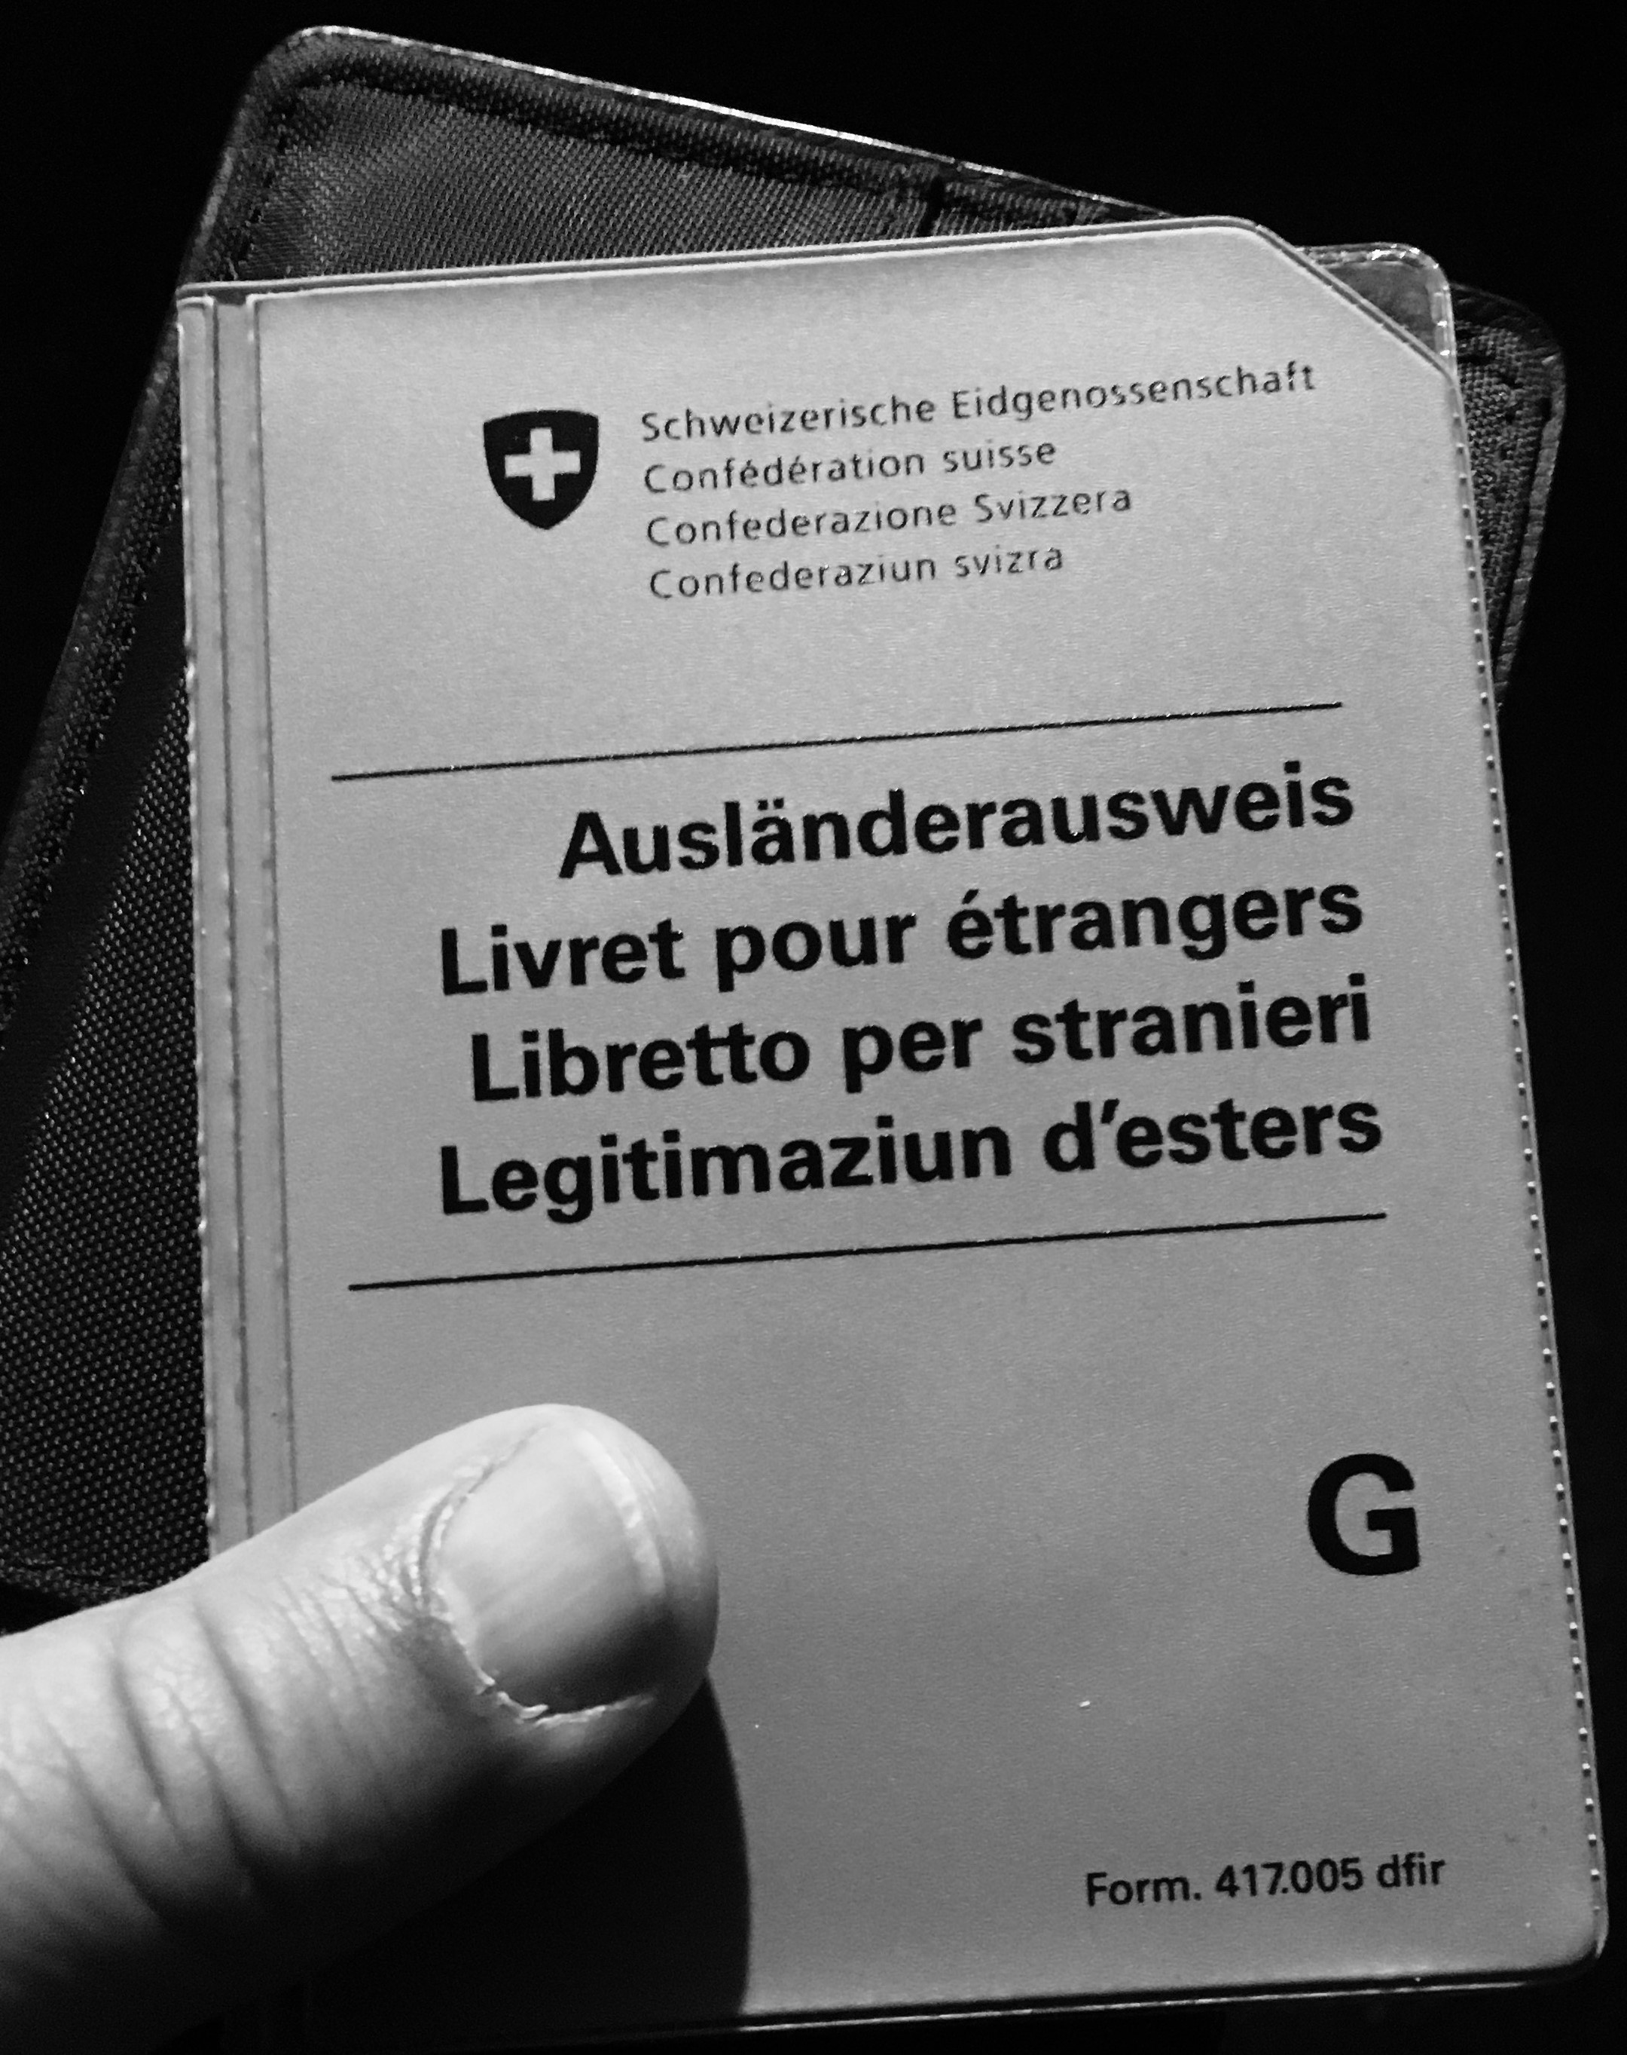
1. La difficile mesure du travail frontalier
Question de définition : qui sont les travailleurs frontaliers? Comment les mesure-t-on?
  Titulaires d’un permis G en Suisse
  Pour les pers. résidant hors de Suisse, qui ne sont pas Suisses, non fonctionnaires internationaux
  MAIS de nombreuses personnes traversent la frontière sans permis G
    Les Suisses vivant à l’étranger
    Les fonctionnaires internationaux …
  Pas comptabilisées dans cette statistique
  Un halo du travail frontalier

Slide 8
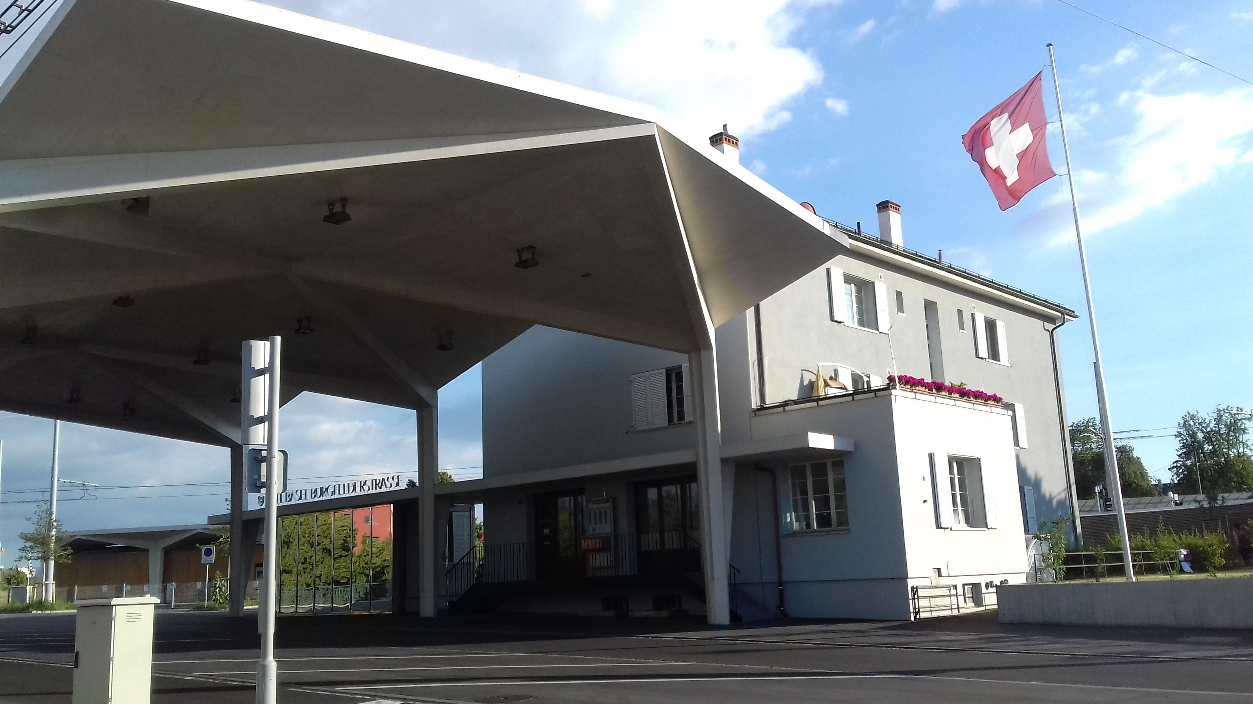
1. La difficile mesure du travail frontalier
  Autre symbole du travail frontalier en Suisse : la traversée de poste frontière
  Egalement discutable
    Tout frontalier ne traverse pas la frontière quotidiennement (multilocalité)
    Inversement : toute traversée de frontière n’est pas synonyme de travail frontalier (courses, loisirs… )
    Tout passage de frontière ne se manifeste pas forcément par un poste frontière (trains..)
  Utilisation de ces 2 symboles en couverture
    Dépasser les simplifications symboliques
    Des situations complexes et variées

Slide 9
2. Les frontaliers en Suisse
Les données utilisées : STAF (OFS), comptabilisation des permis G, Situation au 2e trimestre 2019 (avant la pandémie)
Env. 330 000 travailleurs frontaliers qui représentent 6,3% des emplois (2nd trim 2019)/3,4% il y a 20 ans
Sous-représentation des femmes (36%), 58% des frontaliers a entre 30 et 49 ans

Slide 10
2. Les frontaliers en Suisse
Des activités variées
Surtout industrielles

Slide 11
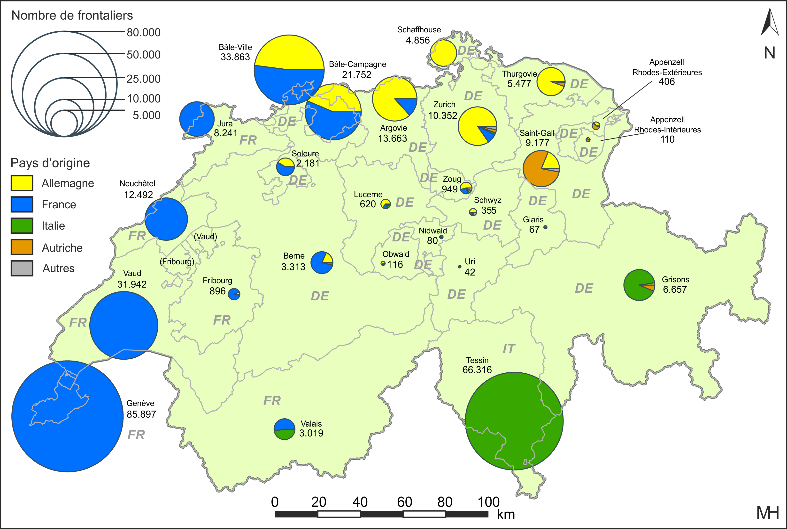
3. Provenance et destination
Provenance des frontaliers :
France (55%)
Italie (23%)
Allemagne (19%)
Autriche (2.5% )
Liechtenstein (0.5%)
Destination (canton):
Genève (26,5%)
Tessin (20,5%)
Bâle Ville (10,5%)
Vaud (10%)
Bâle campagne (6,7%)

Slide 12
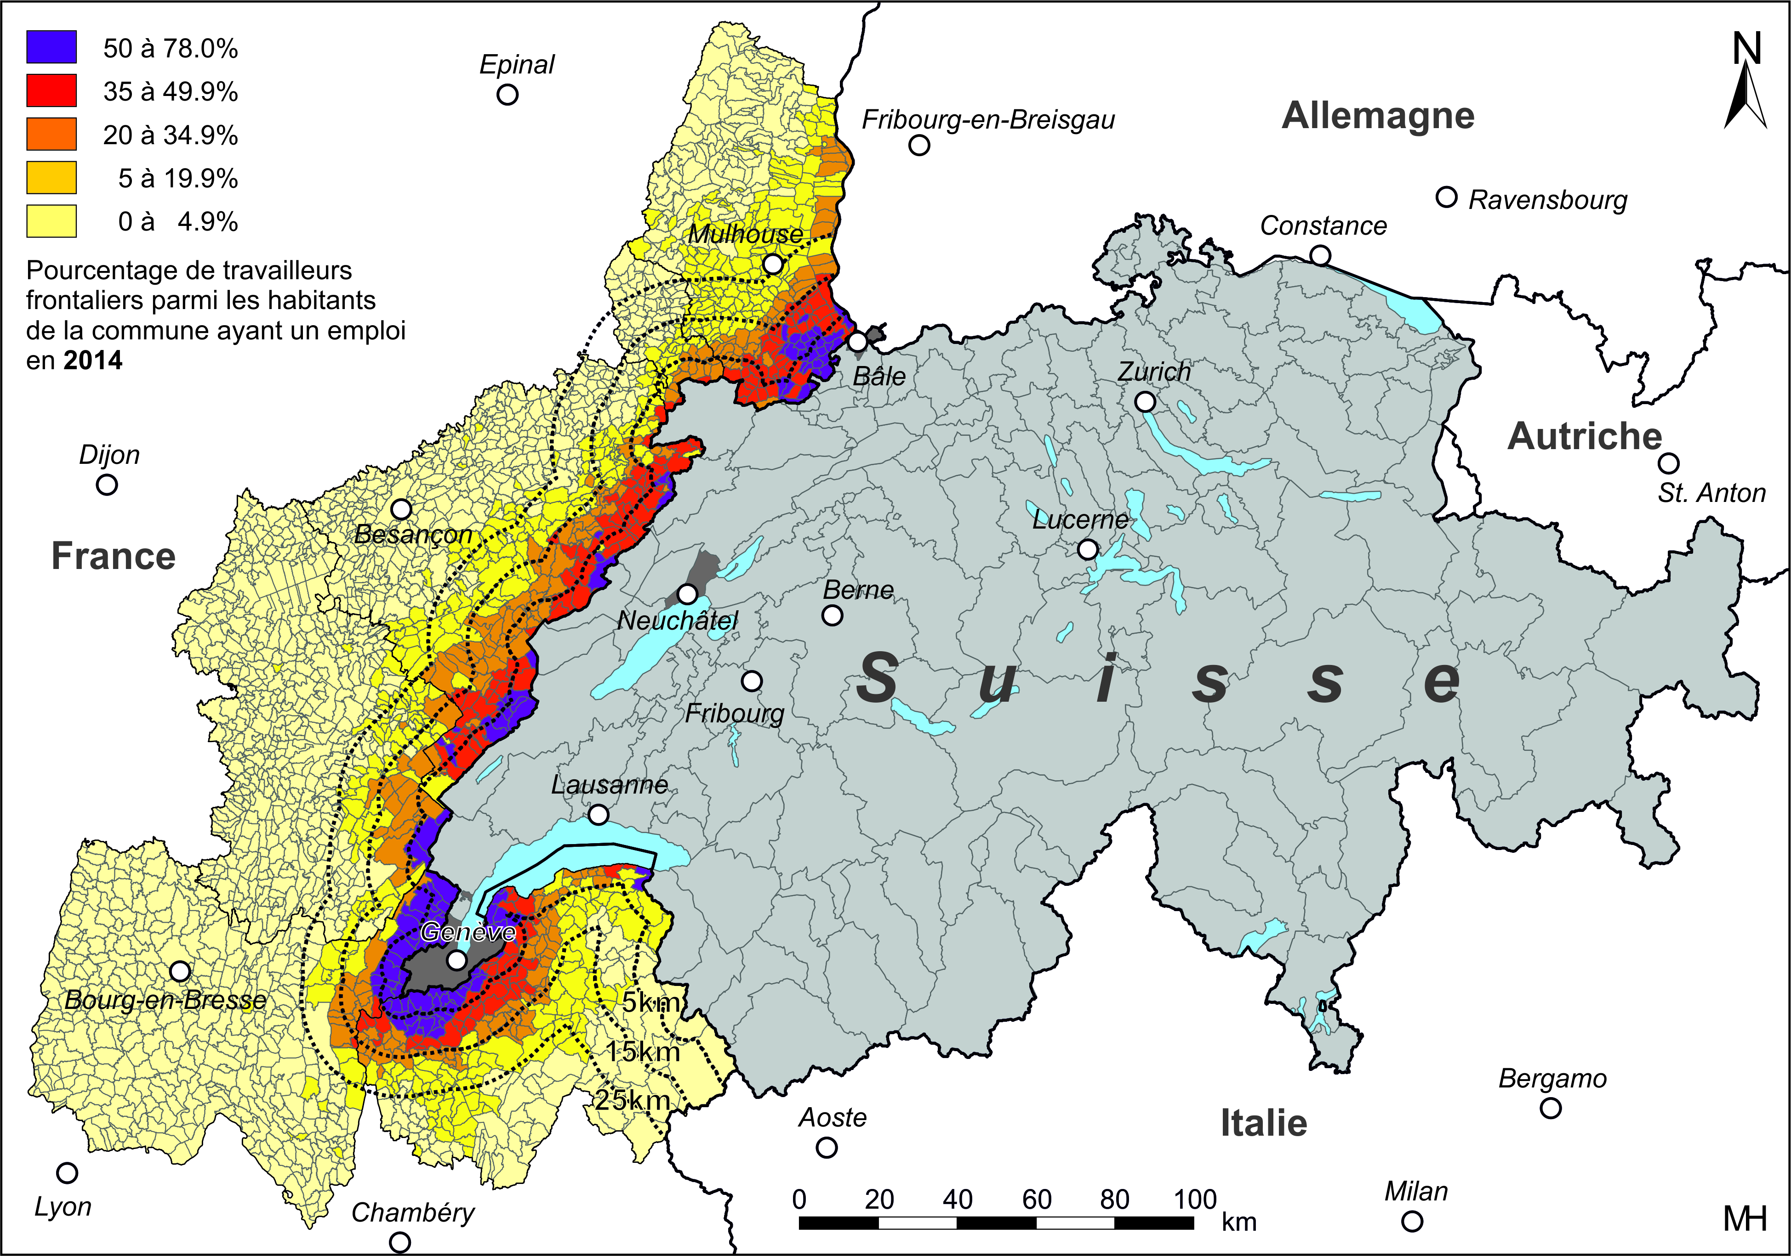
Le canton de Genève
    Triplement des frontaliers en 20 ans
    Impact local très fort
    Des activités variées
      Commerce (15%)
      Santé (12,5%)
      Intérim, Industrie
      Activités scientifiques
    Taux de chômage
    Impact politique : MCG

Slide 13
Le canton de Bâle
Double provenance des frontaliers : France et Allemagne
Des frontaliers plus âgés
Une activité majoritairement industrielle (1 frontalier sur 4 à Bâle-Ville, 1 sur 3 à Bâle-Campagne)
Des activités différenciées selon les pays de provenance des frontaliers
Une évolution plutôt défavorable aux frontaliers de France (moins forte augmentation en 20 ans). Souffrent de la baisse des effectifs dans les activités traditionnelles (commerce, hôtels/restaurants... )
Comment l’expliquer : pratiques linguistiques, question de formations?

Slide 14
Le canton du Tessin
Provenance des frontaliers : Italie
Forte hausse des frontaliers (x2,5 sur les 20 dernières années)
Industrie (24%), commerce (16%), construction (11%)
Des profils et des secteurs qui ressemblent de plus en plus à ceux des résidents.
Des tensions autour de la question des frontaliers : accusés de Dumping salarial
Des partis populistes et des discours anti frontaliers (la Lega)

Slide 15
Conclusions
Variété de profils des frontaliers selon les cantons
  Une réponse aux besoins en main-d'œuvre des pôles d’emploi (Bâle, Genève…)
  Des spécificités régionales : industrie pharmaceutique bâloise, horlogerie (Arc Jurassien), …
  Une diversification des profils des frontaliers (Intérim, activités scientifiques… )
Difficile d’avoir une vue d’ensemble de l’emploi (pas de statistique regroupant l’ensemble des permis de travail) : forte présence /quasi absence par secteurs?

Slide 16
Mise en perspective avec le Luxembourg

Slide 17

Les travailleurs frontaliers au Luxembourg et en Suisse
Les travailleurs frontaliers au Luxembourg et en Suisse : emploi , quotidien et perceptions (165 pages, 20 auteurs) https://doi.org/10.25353/ubtr-xxxx-2824-db4c
Mise en perspective avec le Luxembourg:
  Similitudes : petits pays multilingues, pôles d’emploi très dynamiques avec de forts besoins en main-d'œuvre, d’importants différentiels avec les pays voisins. …
  Forte hausse du travail frontalier. Diversification des profils dans le temps (intérim, activités scientifiques….)

Slide 18
  Différences : UE/nonUE, Etat central /Etat fédéral, mesure différente, permis de travail, 45% des emplois/6% des emplois…
  Pas de partis anti frontaliers au Luxembourg
  Défis communs
  environnementaux (congestion, pollution, liés aux nombreux déplacements…)
  démographiques (vieillissement, pénuries de main d’œuvre …)
  économiques (évolution future des besoins en qualifications, des métiers en tension, les pratiques linguistiques…)
  Cohésion sociale et territoriale : garantir un développement cohérent, montée des populismes….

Slide 19
Les travailleurs frontaliers sont-ils des vecteurs de la résilience territoriale?

Slide 20
Pourquoi?
De plus en plus nombreux
De nombreux impacts et enjeux
Un pont entre pays de résidence et pays de travail
Sont à la fois
  Des étrangers familiers
  Des habitants dans un pays/Des actifs dans un autre pays
  Potentiellement des chômeurs dans un pays
  Des consommateurs dans 2 pays
  Des malades dans 2 pays
  Des retraités dans 1 pays
  Les interrelations sont nombreuses

Slide 21
Des acteurs centraux : révélateurs des forces et faiblesses de la coopération transfrontalière
Période COVID : importance dans certains secteurs d’activité et interrelations entre régions frontalières. Les seuls autorisés à traverser la frontière, télétravail autorisé de manière illimitée, chômage partiel mis en place.
Mais des différences de traitement des frontaliers selon leur pays de résidence et de travail (frontaliers actifs en Allemagne doublement imposés sur leurs indemnités de chômage partiel).

Slide 22
Comment peuvent-ils être vecteurs de la résilience territoriale?
Des impacts juridiques de la forte presence de travailleurs frontaliers : Télétravail des frontaliers
  Des impacts financiers sur les territoires de résidence et d’emploi (lieu de paiement des impôts)
  Des accords bilatéraux entre Etats pour le lieu de paiement des impôts : augmentation de la limite des jours autorisés
  Sécurité sociale
    En principe : sécurité sociale de l’Etat de travail habituel, si le travail dans son pays de résidence ne dépasse pas 25 % du temps de travail global
    en cas de poursuite du télétravail transfrontalier après la crise sanitaire, les Etats membres de l’Union Européenne ont conclu un accord cadre multilatéral sur le télétravail transfrontalier habituel (à partir 1er juillet 2023)

Slide 23
Pour que ces dispositions puissent s’appliquer, les deux états concernés (Etat de résidence et Etat d’implantation de l’entreprise) doivent être signataires de l’accord-cadre.
Si la part de télétravail réalisée dans l’état de résidence est inférieure à 50% du temps de travail total du salarié -> reste affilié au régime de sécurité sociale de l’état d’emploi
De nombreux problèmes en suspens : accidents du travail,
Vide juridique : accident du travail, protection des données…

Slide 24
    Les travailleurs frontaliers vecteurs de la resilience territoriale si la situation reste gagnant-gagnant des 2 cotés de la frontière
    les frontières créent des opportunités, mais aussi des vulnérabilités
    risque de concurrence, tension et menace sur la cohésion sociale et territoriale

Slide 25
Coopération, mutualisation et cohésion face aux tensions sur les marchés transfrontaliers du travail : vers des pratiques de solidarité?
Journée d’étude du 13 juillet 2023 (1 panel Suisse et 1 panel Grande Région)
Question centrale : Entre crises, défis, métiers en tension, concurrence …. la solidarité est-elle la solution permettant de garantir une situation gagnant-gagnant dans les espaces transfrontaliers?
La solidarité est un concept difficile à définir et à mesurer (A-K Reinl)
  Construction latente
  La solidarité est le ciment qui maintient la société (Bayertz 1999).
  La définition de ce concept varie en fonction de l'orientation politique (voir Stjernø 2011)
  À quelle echelle la mesure-t-on : individuelle, locale, nationale, supranationale?

Slide 26
Définition sur la base des critères de Sangiovanni (2015) :
  Objectif commun
  Chacun apporte sa contribution
  Personne ne court-circuite l'autre
  Chacun prend en charge les coûts
  Communauté de destin
Comment agir?
  mutualiser =répartir solidairement parmi les membres d'un groupe ou mettre en commun -> mutualiser la ressource en main-d’oeuvre?
  La coopération transfrontalière comme levier d’action
  Le codéveloppement afin de garantir une croissance plus soutenable à l’échelle transfrontalière
  Des exemples qui fonctionnent déjà : réseaux de transport transfrontaliers, formations co-diplomantes….

Slide 27
Merci pour votre attention!
Isabelle.piroth@uni.lu

